Slide 1
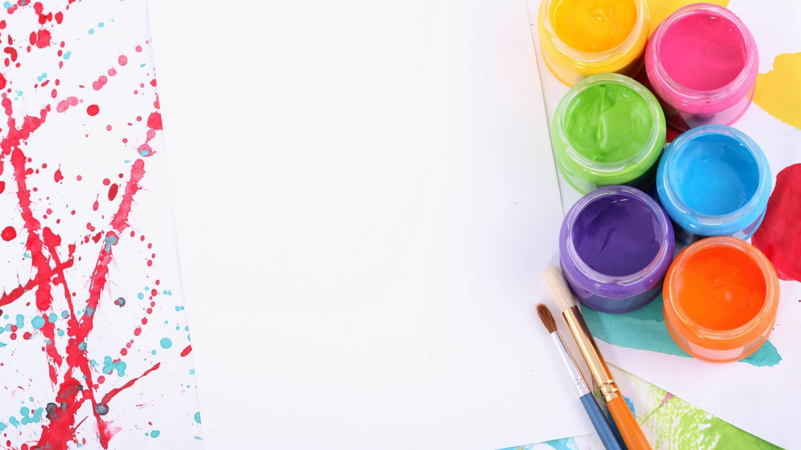
ПОЛУЧИ ЦВЕТ интерактивная игра по изодеятельности

Slide 2
Цель игры:
Формировать умение смешивать цвета и получать новые.

Slide 3



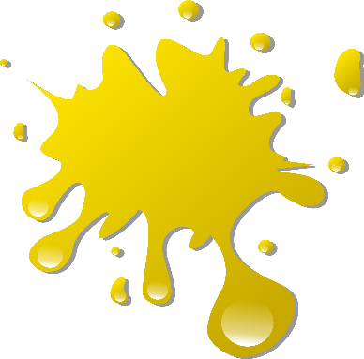



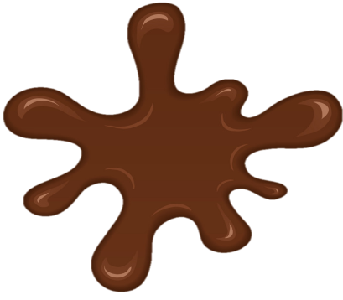


Какой получится цвет, если смешать эти две краски?

Slide 4

Какой получится цвет, если смешать эти две краски?

Slide 5
Какой получится цвет, если смешать эти две краски?

Slide 6
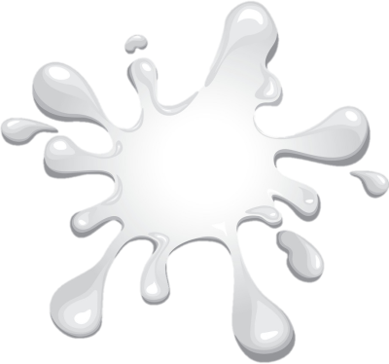


Какой получится цвет, если смешать эти две краски?

Slide 7
Какой получится цвет, если смешать эти две краски?

Slide 8

Какой получится цвет, если смешать эти две краски?

Slide 9
